Slide 1
Недостаточная физическая активность как самостоятельный фактор риска неинфекционных заболеваний. Елена Андреевна Низова, к.м.н., врачи ГБУЗ «Областной клинический кардиологический диспансер»

Slide 2
Доказательная медицина пользы физической активности
Со времени первого исследования, проведенного Д. Моррисом в 1953 году, целый ряд эпидемиологических исследований подтвердило связь между малоподвижным образом жизни и ИБС. Относительный риск смерти от ИБС для людей, ведущих малоподвижный образ жизни, по сравнению с активными людьми составляет 1,9. Berlin, J.A. A meta-analysis of physical activity in the prevention of coronary heart disease / J.A. Berlin, G.A. Colditz / Am. J. Epidemiol. - 1990. - Vol. 132. - P.612-628
Снижение риска смертельных сердечно-сосудистых событий на 31% на каждые 3 км ходьбы для пациентов с ССЗ старше 65 лет

Slide 3
Доказательная медицина пользы физической активности: сахарный диабет
Уборка дома в среднем на 12% снижает риск развития сахарного диабета
Диета +1 час аэробной физической нагрузки на 58% снижали риск СД.
Увеличение клетчатки на 15 г на каждую съеденную калорию+30 минут физактивности + снижение насыщенных жиров – в этой группе ни одного нового случая диабета в течение 10 лет
12% больным диабетом вообще не требовались препараты если они изменяли образ жизни (исследование LOOKAHEAD)
Другие материалы на сайте: www.gnicpm (материалы Ю.М. Позднякова, Бубновой М.Г., Аронова Д.М.)

Slide 4
Класс и уровень доказательств
Класс доказательств А
(Мета-анализ или систематический обзор исследований (проспективных и ретроспективных) с незначительной систематической ошибкой)
Уровень 1: польза доказана, польза превышает вред

Slide 6
Низкая физическая активность (НФА)
Самостоятельный фактор риска НИЗ
Как минимум 7 заболеваний ассоциируется с НФА:
ИБС
Артериальная гипертензия
Сахарный диабет (2 типа)
Ожирение
Остеопороз
Депрессия и стресс
Онкопатология

Slide 7
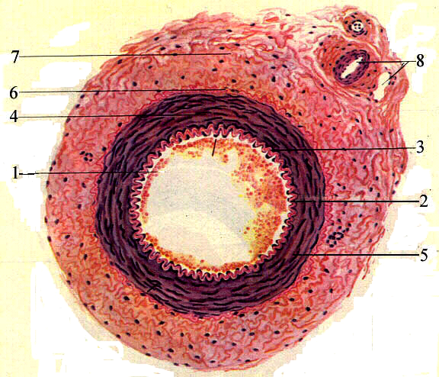
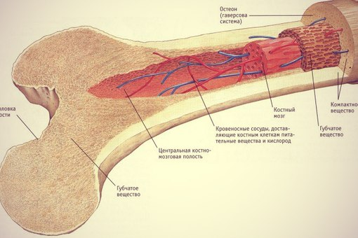
Просто о механизмах пользы интенсивной ФА (не только для «похудения» - МИФ!!!) для изменения отношения
Улучшение кровотока во всех сосудах (в т.ч. головного мозга – пирацетам и ноотропил)
Укрепление мышечной стенки сосудов и сердца (магние-В6)
Улучшение мембранных процессов (витамины)
Улучшение питания и регенерации костной и суставной ткани (хондропротекторы)
Расход энергии (при стрессе) ( персен)
Выработка эндорфинов (при депрессии) (афобазол)

Slide 8
Механизмы пользы ФА. Механизм 1
Улучшение липидного спектра крови. Важно?
-снижаются уровни общего холестерина (ХС) и его атерогенных фракций: ХС липопротеидов низкой плотности (ЛНП), триглицеридов и (ТГ),
- повышается концентрация антиатерогенного ХС липопротеидов высокой плотности (ЛВП).

Slide 9
Механизмы пользы ФА
Усиление перфузии миокарда и профилактики ишемии. Важно?
увеличение внутреннего диаметра крупных коронарных артерий,
улучшение микроциркуляции
улучшение функции эндотелия;
модуляция автономного вегетативного баланса;
индуцирование ишемического прекондиционирования миокарда (процесса, при котором преходящая кратковременная ишемия миокарда во время ФН повышает толерантность миокарда к последующему более длительному ишемическому воздействию).

Slide 10
Механизмы пользы ФА
Костная ткань. Важно? Активный образ жизни и занятия физической культурой в молодом возрасте ведет к максимальному увеличению минеральных веществ в организме, а в пожилом возрасте к снижению скорости возрастной потери костного кальция (декальцинации), что благоприятно влияет на предупреждение остеопороза.

Slide 11
Механизмы пользы ФА. Механизм 2
Свертываемость крови. Болезни связанные с тромбообразованием (вен и артерий)
снижают содержание фибриногена,
активность VII фактора коагуляции и агрегацию тромбоцитов на фоне повышения фибринолитической активности крови, что уменьшает риск тромбообразования.

Slide 12
Механизмы пользы ФА. Механизм 3
Избыточная масса тела.
Умеренные физические нагрузки улучшают сбалансированность потребления и расхода энергии, способствуют снижению массы тела и тем самым предупреждают развитие ожирения.

Slide 13
Механизмы пользы ФА. Механизм 4
Костная ткань.
Активный образ жизни и занятия физической культурой в молодом возрасте ведет к максимальному увеличению минеральных веществ в организме, а в пожилом возрасте к снижению скорости возрастной потери костного кальция (декальцинации), что благоприятно влияет на предупреждение остеопороза.

Slide 14
Сайт www.nhs.uk («Национальной системы здравоохранения Великобритании», материалы для пациентов)
«Если бы физическая активность была таблеткой, это было бы самое затратно-эффективное лекарство в мире»

Slide 15
Какую физическую активность считать достаточной
150 минут = 2.5 часа в неделю аэробной (интенсивной) физической активности
Желательно 20 минут в день интенсивной нагрузки (ходьба, плавание, лыжи, танцы, велосипед)
Если говорить о тренировках – до 300 минут аэробной (интенсивной) физической активности

Slide 16
Что такое интенсивная физическая активность
Физическая активность,
при которой ЧСС достигает субмаксимальных значений:
(Зона Безопасного Пульса)
ЗБП= (220-возраст) х 0,7.
Без увеличения ЧСС физическая активность теряет свои «лечебные свойства»

Slide 17
Оптимальные зоны тренировочного режима в зависимости от возраста
(ЧСС, эквивалентная 60-75% от максимального потребления кислорода или максимальной ЧСС по возрасту).
20 – 29 лет 115-145 60-69 лет 95-115
30-39 110-140 70-80 88-108
40-49 105-130 80 и старше 77-98
50-59 100-125

Slide 18
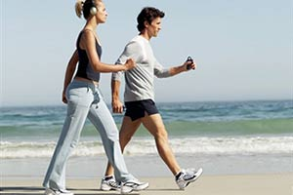
Дозированная ходьба
Дозированная ходьба - самый распространенный метод физической реабилитации
Дозированная ходьба - вполне безопасный вид двигательной активности с точки зрения риска осложнений, а также ортопедического риска (при правильном выборе маршрута).
Ввиду очевидной простоты дозированной ходьбы ею может заниматься большинство больных, ССЗ, в том числе перенесших ИМ, а также пациенты с другой патологией.
Занятия дозированной ходьбой не требуют особого умения, оснащения и оборудования.
Приверженность занятиям дозированной ходьбой обычно высокая.

Slide 19
Примеры интенсивной физической активности
Тренирующая ходьба до субмаксимальной ЧСС
Бег
Плавание (на расстояние в бассейне)
Катание на роликах/коньках по прямой
Равнинные лыжи
Большинство игровых видов спорта (футбол, волейбол, хоккей)
Прыжки через веревку

Slide 20
Определение тренированности
Проба Мартине-Кушелевского: тест с 20 приседаниями (с глубоко вытянутыми руками) за 30 с (после 40 лет за 40 с). Восстановление пульса к концу 3 мин
Двойное произведение : функциональные возможности организма, совершенство вегетативной н/с, потребление кислорода при возрастании нагрузки. ЧСС в покое х АД сист в покое /100.
Субмаксимальный тест PWC170 (ВЭМ)

Slide 21
Важные принципы без цифр для тех, кто готов стать активным. Меры безопасности
Оцените субъективное состояние и выберите правильное время для начала занятий
Оцените объективное состояние (ЭКГ, АД, ан. крови), лучше сделать ВЭМ
Составьте индивидуальную программу повышения ФА: это мотивация, дисциплина, позволит избежать негативных последствий
Начинайте постепенно, дозируйте увеличение нагрузки в течение недель
Постоянство тренировок, при прерывании начинать следует с меньшей нагрузки
Постоянный этапный контроль состояния (пульс, АД, возможно ведение дневника) с заключительной оценкой результатов
Не стоит соревноваться с самим собой!

Slide 22
Сайт www.nhs.uk («Национальной системы здравоохранения Великобритании», материалы для пациентов)
О чем пишут?
Об обуви для ходьбы
О теплых носках и плащах для ходьбы в дождливую лондонскую погоду
О постепенном подсчете шагов (не надо 10 000 шагов сразу!)
О том, чтобы выйти из автобуса на одну остановку раньше
Чтобы найти попутчика
Как ходить в понедельник, если в воскресенье провалялись
Как это сделать привычкой
Пишут крупным шрифтом короткими текстами и с большими интервалами.
Зайдите! (учите английский!) и вам захочется читать дальше и начать ходить

Slide 23
Измените свое ОТНОШЕНИЕ к физической активности (по модели Prochaska, 1973)
Ходить и двигаться это хорошо, а не «нагрузка»! (считайте благом, проживание на 5 этаже, отсутствие близкой парковки, внезапно высвободившееся время)
Ходить и двигаться – это просто, и этого достаточно
Привычка формируется довольно быстро (2-3 недели)
Ходить и двигаться это хорошо, а не «нагрузка»! (считайте благом, проживание на 5 этаже, отсутствие близкой парковки, внезапно высвободившееся время)
Ходить и двигаться – это просто, и этого достаточно
Привычка формируется довольно быстро (2-3 недели)

Slide 24
Аэробная физическая активность
ФА, при которой развивается легкая одышка, исчезающая в первые минуты покоя
ФА, при которой трудно разговаривать
ФА, при которой возникает легкая усталость и потоотделение
Но основной критерий – увеличение ЧСС !
Только такая нагрузка считается тренирующей, а значит, полезной для здоровья

Slide 25
Противопоказания к увеличению ФА
Острые инфекционные заболевания
Обострения заболевания, неполное выздоровление
Психические заболевания, судороги и параличи
Злокачественные новообразования и подозрения на них
Заболевания ССС: инфаркт с давностью 6 мес, НК 2 ст и выше, тяжелые аритмии, аневризма аорты
Тромобофлебит
Склонность к кровотечениям
Бронхиальная астма тяжелого течения

Slide 26
Структура программы по увеличению физической активности
Подготовительный период (18 занятий или 4-6 недель)
Основной период минимум 6-12 мес (через 3 месяца необходимо повторное тестирование)
Поддерживающий период – 60% от новой пороговой мощности, из 60 мин занятий – 45 мин на тренажерах, остальное- разминка и заминка

Slide 27
Физические тренировки у больных сердечно-сосудистыми заболеваниями (ССЗ)
Пациенты ССЗ при стабильном клиническом состоянии могут выполнять занятия аэробные физические упражнения умеренной интенсивности 3-5 раз в неделю с продолжительностью занятия 30 минут.
Пациенты, у которых риск ССО остается повышенным, должны следовать строго индивидуализированной программе упражнений, в зависимости от переносимости ФН, не вызывающей неприятные признаки и симптомы.

Slide 28
Физическая активность при артериальной гипертензии
При выполнении ФН уровень АД может повышаться, поэтому важно контролировать его до начала и после окончания занятий. В норме показатели АД возвращаются к исходному значению в пределах 10 минут, если этого не происходит необходимо уменьшить ФА. При АГ I степени интенсивность ФТ должна находиться в пределах 60-75% максимальной ЧСС, а при АГ II степени – в пределах 40-65% максимальной ЧСС.
Тип реакции на нагрузку: гипертонический, но его выраженность может измениться
Механизм пользы: уменьшение активности симпато-адреналовой системы, восстановление чувствительности барорецепторов, изменение распределение объемов жидкости и нормализация ренин-ангиотензиновой системы с развитием позитивных гемодинамических эффектов (уменьшением минутного объема крови, общего периферического сопротивления и
сердечного индекса).

Slide 29
Модель изменения поведения (мотивации и формирования новых привычек), Prochaska, 1973
Не-
понимание
проблемы
Принятие решения
Начало действий
Срыв действий
Продолжение действий

Slide 30
Рекомендации по увеличению ФА
Рекомендации по изменению поведения должны быть простыми и выполнимыми (1 овощ в каждый прием пищи, ходьба с легкой усталостью)
Необходимо изменить отношение к ФА и тогда изменится поведение («Надо пройти, подняться – это хорошо!»)
Советы и рекомендации должны повторяться, выполнение их –периодически контролироваться
Лучше сочетать с другими источниками: листовки и интернет
Временной ресурс- не более 1 минуты на пациента
Для формирования привычки давать рекомендации по факторной профилактике- попробуйте дать их своим близким и друзьям. «Давайте попробуем!»
Ставьте промежуточные цели (спрашивать о факторе риска, советовать интернет-ресурс, контролировать достижение их)
Попробуйте посмотреть информацию в интернете
Попробуйте изменить свое поведение (пройдитесь с работы пешком!)

Slide 31
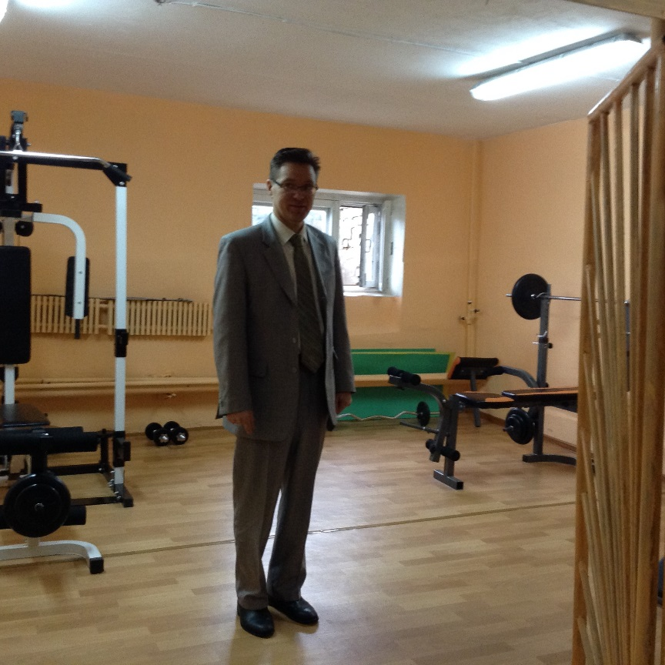
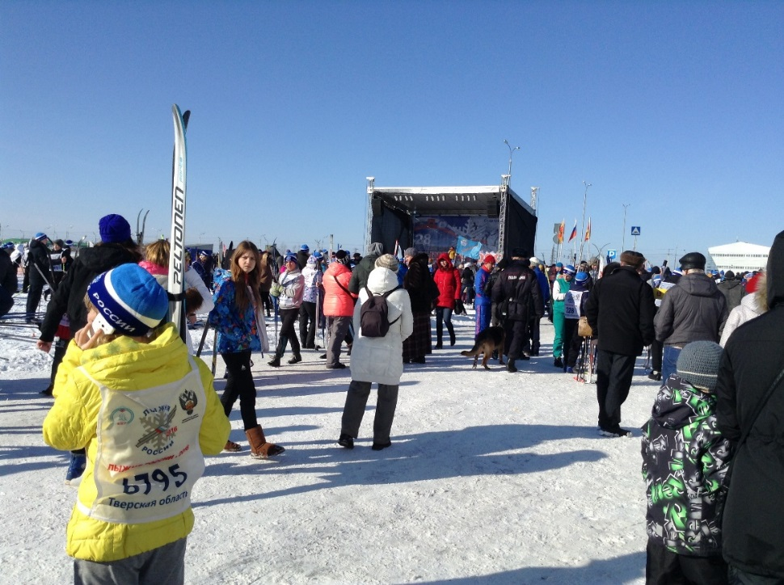
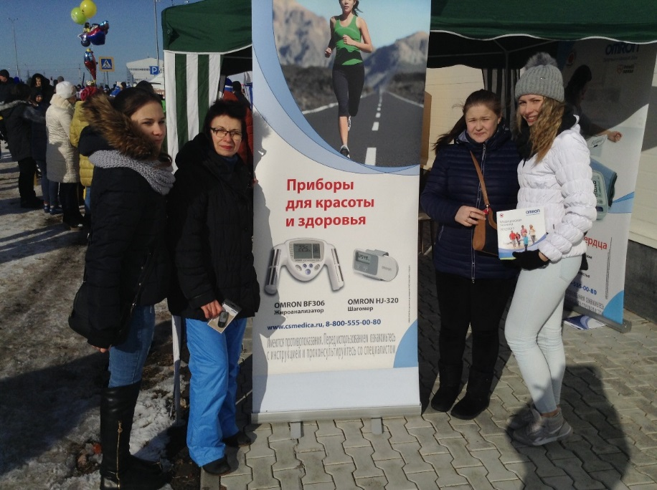

Slide 32
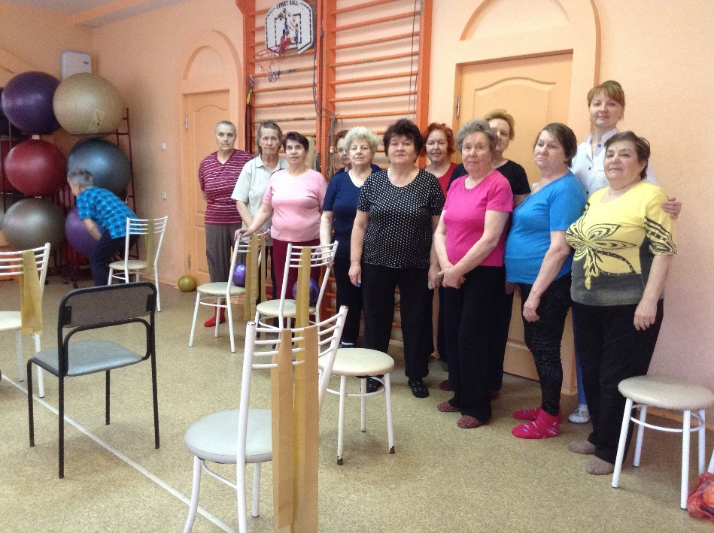
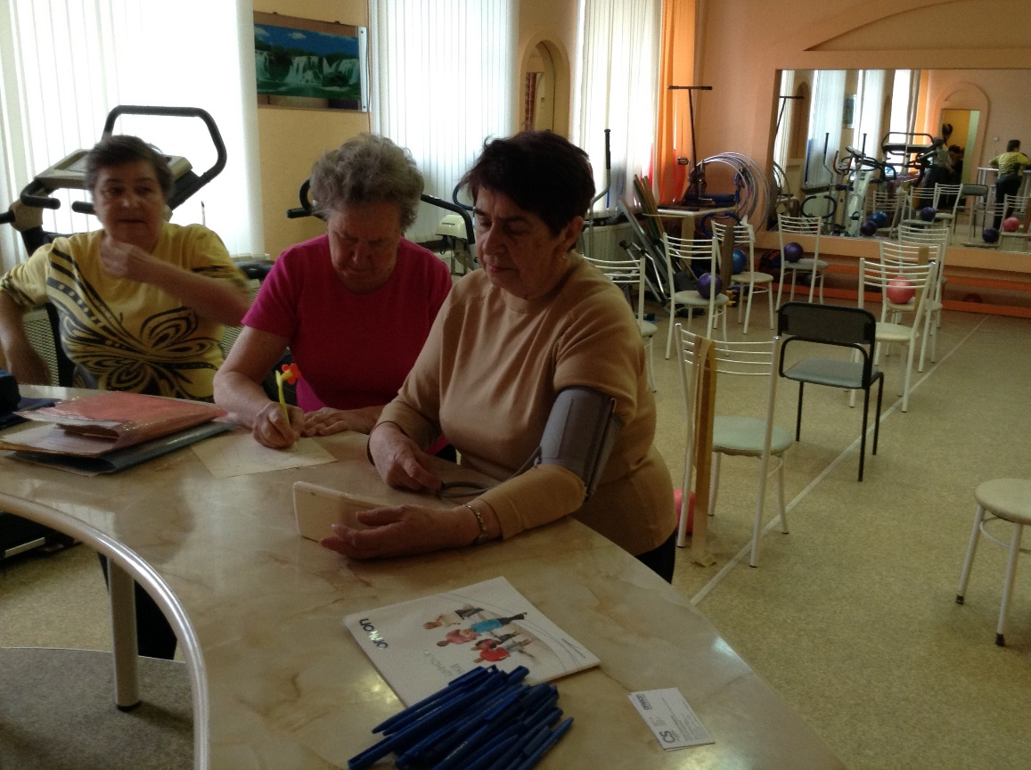

Slide 33
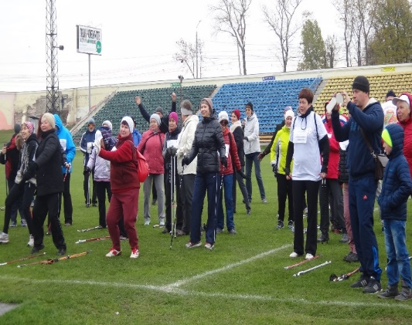
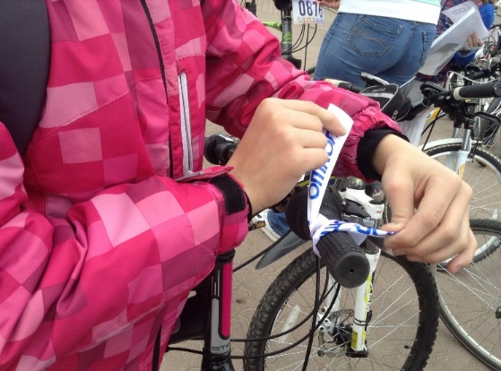

Slide 34
Подведем итоги
Низкая физическая активность –самостоятельный фактор риска НИЗ
Физическая активность должна быть достаточной и интенсивной
Ежедневно, не менее 20 минут
Увеличение ЧСС до 120 в минуту
Умеренность и контроль состояния
Исключение противопоказаний
Нужно найти нужные слова для рекомендаций
Обязателен контроль выполнения рекомендаций

